Slide 1
1984台大校友30重聚 活動組工作報告
活動組組長
黃麗珠Cathy(外文系)
2013 年 9 月 7 日

Slide 2
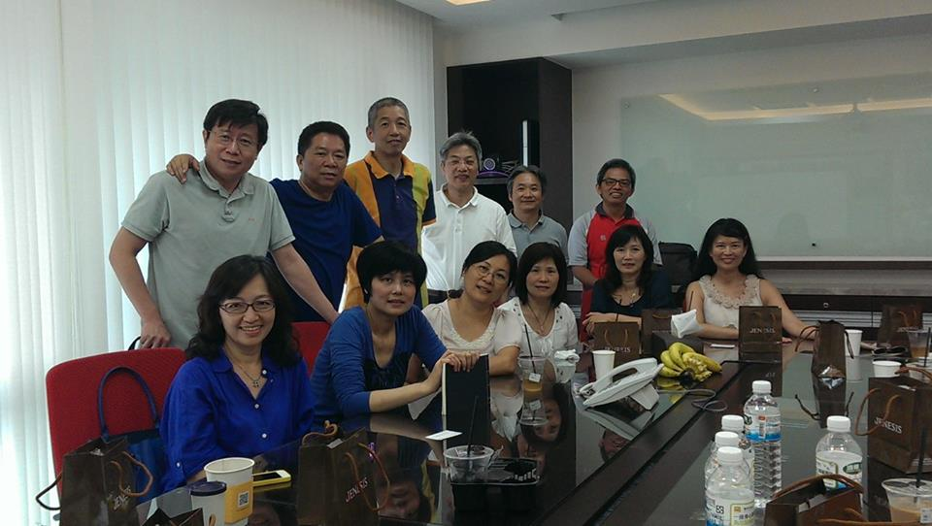
一、 活動組成員：
副 組 長:龔書將(化工系) 、陳立業(農推系) 秘書小組:高維新(農機系) 、胡宜倩(社會系) 、張妙妃(夜商學) 網路小組:張淑貞(政治系) 公關小組:蔡金龍(農經系) 、毛芝蘭(資工系) 、王依安(資工系) 、
王文志(農推系) 節目小組:曹先紹(動物系) 、陳昭熹(夜歷史) 、洪儒生(化工系) 、
王永慈(社會系)
＊本組已於通訊軟體 建立群組「NTU1984活動組」便於成員聯絡。

Slide 3
二、工作職掌及說明：
(一)、擬定活動訴求標題及其涵義 (二)、與校方場地負責單位之互動及現場了解 (三)、擬定當日活動方向及項目 (四)、確認承辦活動之公關公司

Slide 4
(五)、與公關公司確定當日活動之內容 1.餐會 2.晚會 3.攝影 4.其它

Slide 5
(六)、就活動之內容訂定執行計劃 1. 場地佈置-報到處、桌次、舞台、攝影、播放屏幕、 及其它必要設施 2.餐會 (1) 人數、桌次 (2) 承辦外燴公司之確定 (3) 菜色之擬定 3. 晚會 (1) 主持人選 (2) 節目內容及時間 4. 攝影 (1) 系學會 (2) 社團 (3) 流程表及拍攝點 5. 活動手冊之製作

Slide 6
三、目前執行工作：
(一)、撰寫徵求公關公司訊息上網公告
(二)、聯絡去年公關公司
(三)、篩選1~3家公關公司，於10月5日下午 2時活動組第3次會議中簡報。

